Slide 1



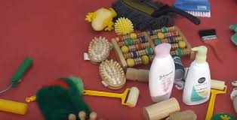
Estimulación Multisensorial
Escuela de Integración, Formación Deportiva, Expresión Artística y Desarrollo Laboral EIFODEC
Presentado por: LIC. Rossi Espinoza F.

Slide 2
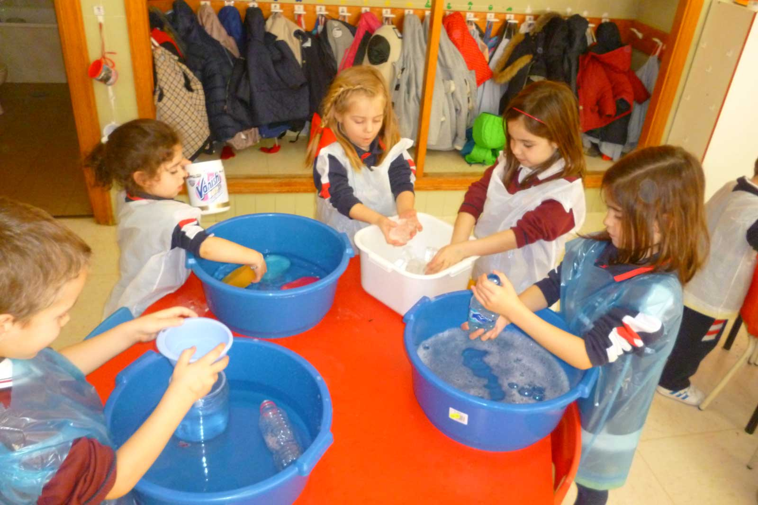
¿QUES ES LA ESTIMULACIÓN MULTISENSORIAL?
Es la estimulación que nuestro cerebro recibe desde diferentes vías sensoriales.
Es fundamental saber que toda nuestra experiencia se basa en los sentidos: en cómo escuchamos, en cómo tocamos, en cómo vemos, en cómo oímos y en cómo saboreamos la vida.
Es por ello que, es fundamental conocer la importancia real de todos y de cada uno de los estímulos sensoriales que nos rodean, ya que dichos estímulos están ejerciendo una estimulación en nosotros siempre en menor o mayor medida.

Slide 3
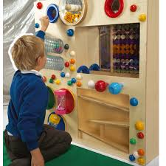
La teoría de Integración Sensorial de Jean Ayres (Terapeuta Ocupacional)
y el enfoque Snoozelen, Multisensorial
Son terapias que provocan un despertar sensorial, favoreciendo la comprensión de los otros, del mundo y de sí mismos, a través de estímulos y actividades significativas, y partiendo siempre de las necesidades básicas del niño/a, así como de su desarrollo real.

Slide 4
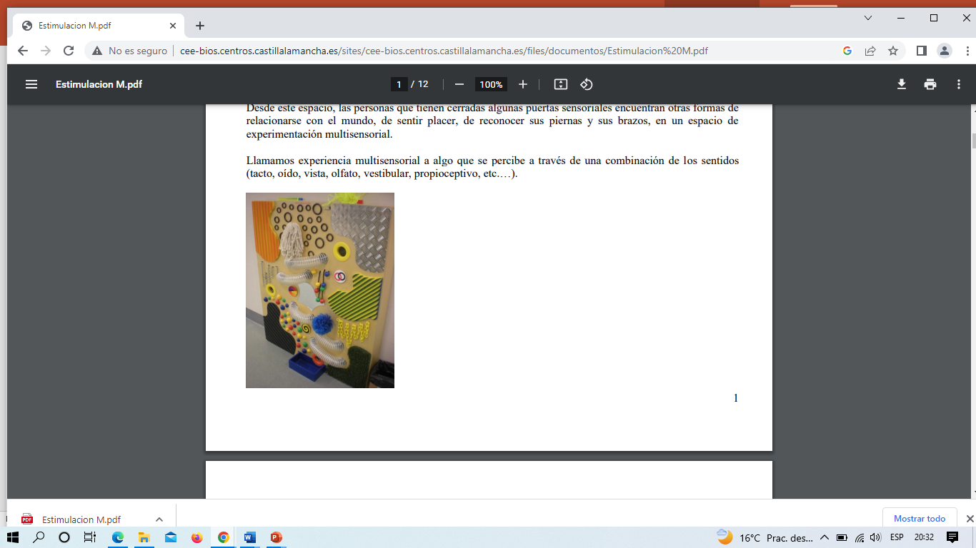
La palabra Snoezelen es una contracción de dos términos en holandés: snuffelen, que quiere decir “oler”, y doezelen que significa “dormitar”. por tanto, la combinación se refiere a una actividad relajante que estimula los sentidos o al concepto de impregnarse de sensaciones relajantes.
El concepto de la sala Snooezelen nace en Holanda como iniciativa para estimular a personas con discapacidad psíquica.
Llamamos experiencia multisensorial a algo que se percibe a través de una combinación de los sentidos (tacto, oído, vista, olfato, vestibular y propioceptivo).

Slide 5
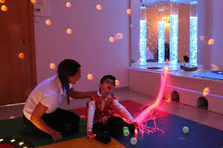

Objetivo de la estimulación multisensorial
Es el de mejorar las condiciones de vida de las personas con discapacidad y sin discapacidad, trabajar las sensaciones, la percepción y lo sensorial, que son capacidades básicas del ser humano. optimizando su relación con el entorno y sus aprendizajes.
Contar con un ambiente con estímulos controlados, se trabajan las sensaciones teniendo el niño/a la libertad para explorar, descubrir y disfrutar de diversas experiencias sensoriales.

Slide 6
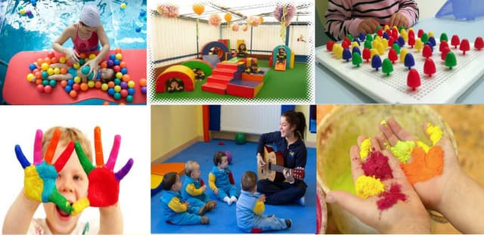
Las salas de estimulación sensorial, o snoezelen, que son una herramienta o recurso que permite trabajar el despertar sensorial a través de la acción y la experimentación.
Suponen un cambio metodológico en la estimulación de niños y niñas, personas con discapacidad y personas mayores.

Slide 7
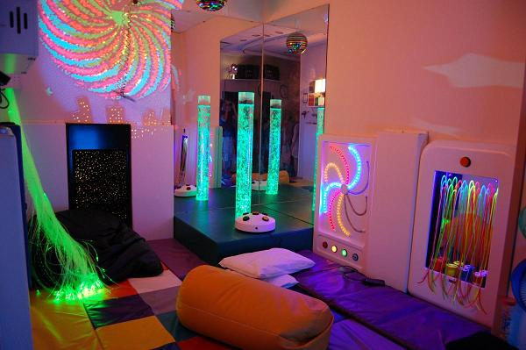
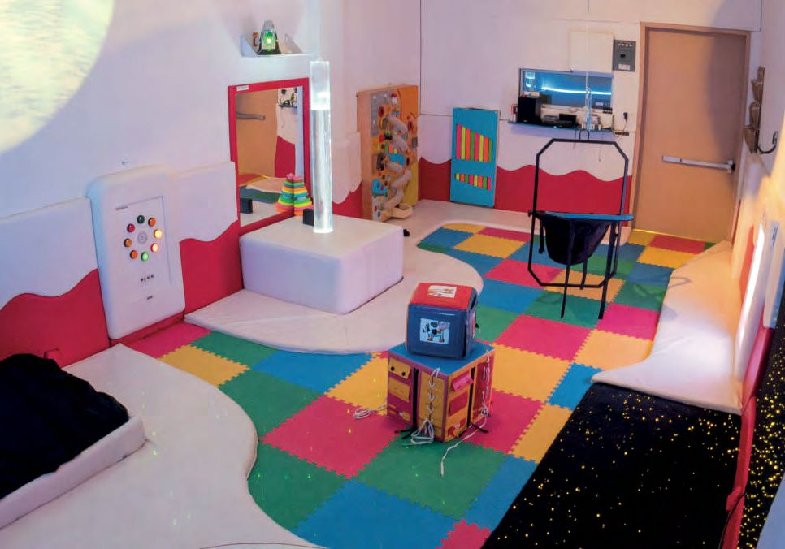
Áreas de estimulación multisensorial

Slide 8
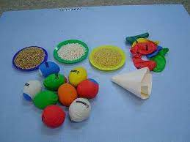
Estimulación somática.
Es aquella percibida por todo el cuerpo, especialmente la piel, y por la cual podemos diferenciar entre yo y el mundo.

Slide 9
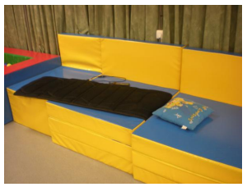
Estimulación vibratoria: autopercepción.
Cuando hablamos de autopercepción nos referimos a conocer nuestros sentimientos, emociones, ideas, pensamientos y entre otros; esto se lleva a cabo mediante un proceso de búsqueda interna o introspección. (quiere decir que una persona se observa así mismo, de su propio actos, conciencia o de sus estados de ánimo para después reflexionar sobre ellos)
Entonces…..
el cuerpo está compuesto por diferentes cajas de resonancia.
Permiten la percepción interna del cuerpo mediante sus ondas vibratorias.
Con la utilización de esta vibración conocemos nuestro propio cuerpo a esto se le llama estimulación vibratoria.

Slide 10
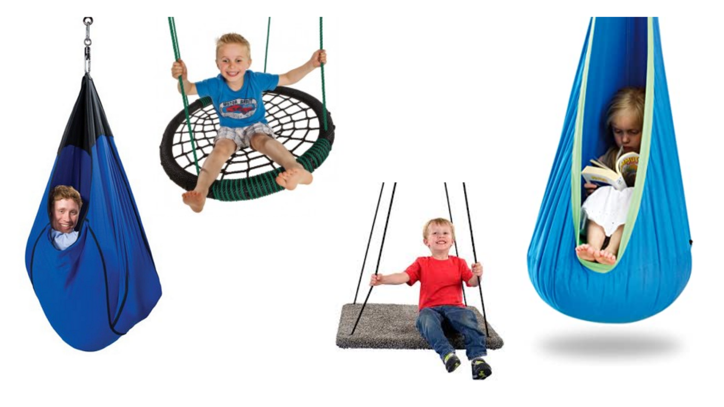
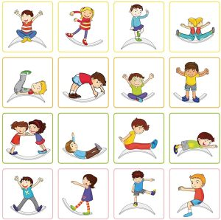
Estimulación vestibular
Es el órgano para percibir sensación y está situado en el oído interno, se encarga de regular la postura y la orientación espacial.
La estimulación de esta área permite conceptos como ausencia-presencia y proximidad-distanciamiento.
sistema vestibular se puede estimular con movimientos de rotación, balanceos, remolinos, los giros, revotar, saltar, caminar de un solo pie y otros. Ya que este tipo de movimientos ayudan a nuestro cerebro a mejorar en la organización de las informaciones sensoriales, contribuyendo de esta forma al equilibrio.

Slide 11

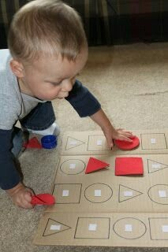
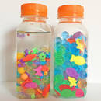
Estimulación visual.
Utilizaremos la sala de estimulación multisensorial para trabajar la estimulación visual con actividades de fijación de la mirada, seguimiento visual o percepción visual.
Para estimular la capacidad visual, los padres pueden utilizar algunos juegos y ejercicios caseros.
Las botellas sensoriales
Los juguetes.
Libros con imágenes.
Jugar con las formas.
Los globos de colores.
Jugar con el espejo.

Slide 12
Otros materiales que también se pueden usar como:
Las lámparas
Proyectores de luces de distintos colores, formas e intensidades

Slide 13
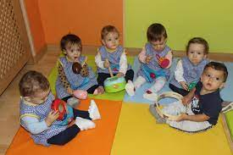
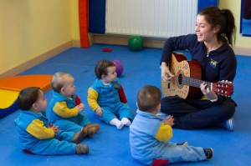
Estimulación auditiva.
Para estimular la audición trabajaremos el volumen, relación de sonidos con experiencias previas, estimulación del resto auditivo o el timbre de objetos de la vida diaria. A través de objetos y materiales que produzcan sonidos o bien proyectores y/o reproductores de música.

Slide 14
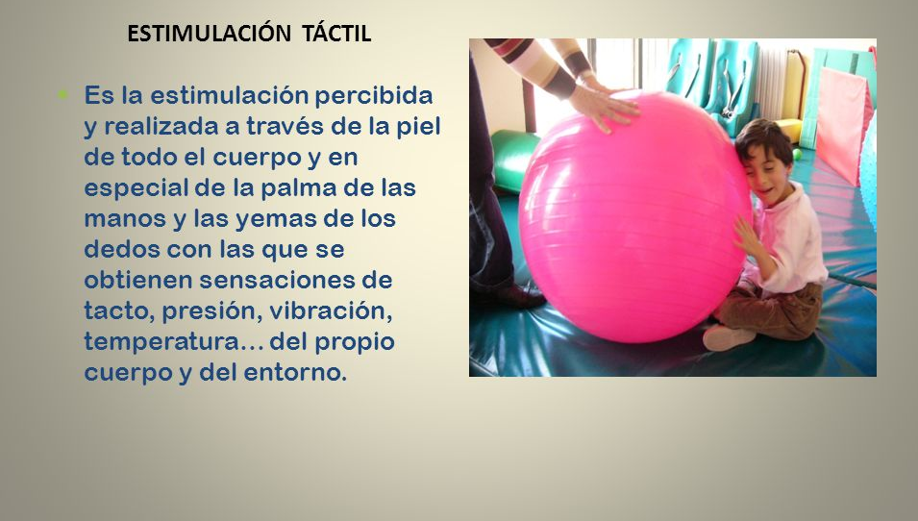
Materiales de uso: objetos de múltiples formas realizados en diversos materiales y con texturas y grados de dureza diferentes.

Slide 15

Estimulación táctil.
Esta sensación se percibe mediante los receptores somáticos;
Mecano-receptores: Son sensibles a los estímulos mecánicos, como presión, contacto, roce, ondas sonoras.
Termo-receptores: sensibles a los cambios de temperatura.
Fotorreceptores: sensibles a la luz.
Y Nocireceptores: sensibles al dolor
El sentido táctil es una de las vías de entrada de información, junto con el oído y la vista.
En la sala de estimulación se puede trabajar la sensibilización y desensibilización táctil.

Slide 16
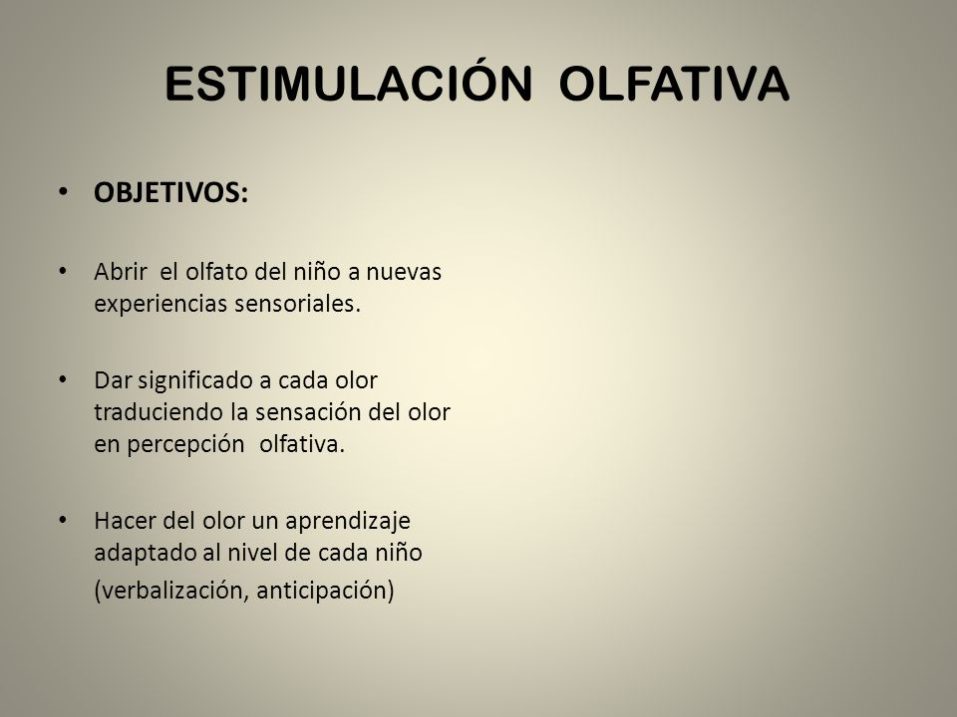
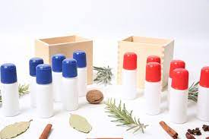
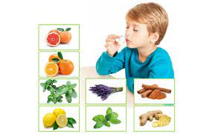
Se puede usar; perfume, incienso, velas, dosificadores de aceites esenciales o comidas

Slide 17
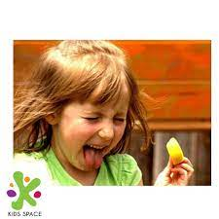
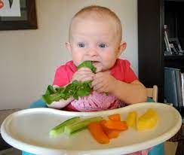
Estimulación gustativa
La estimulación gustativa consiste en ampliar el abanico de sabores que tienen los niños.
Es importante saber que el sentido del gusto del bebé está muy desarrollado, puede distinguir entre lo amargo, lo dulce, agrio y salado.
Entonces estimularemos esta área mediante la discriminación de sabores. A través de diferentes tipos de comidas líquidas o sólidas.

Slide 18
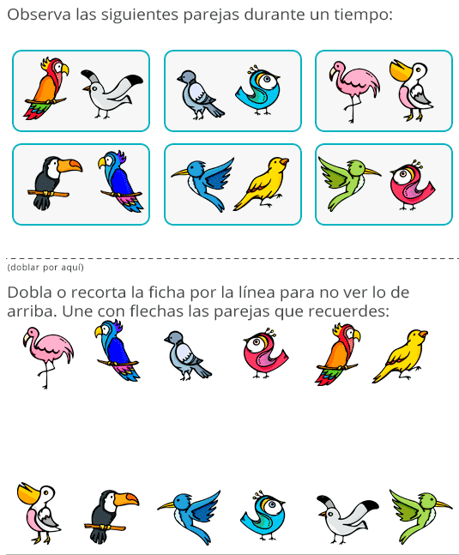
Estimulación cognitiva
Fomentaremos con la estimulación de esta área el pensamiento e interacción directa con los objetos y el mundo que lo rodea.
Para poder llevarlo a cabo, el niño/a necesita tener experiencias previas de las que va a partir, es decir con actividades que refieren la capacidad de razonar y de atención.

Slide 19
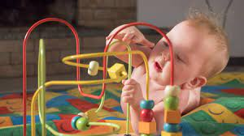
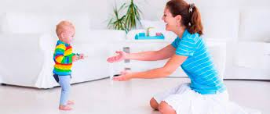
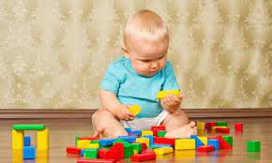
Estimulación motriz
En esta área favorecemos la autonomía en el desplazamiento, movimiento y coordinación óculo-manual. Para que la estimulación sea eficaz, es importante que sea el propio niño/a, el que manipule y explore, sin olvidar los posibles riesgos que esto conlleva.

Slide 20


Estimulación del lenguaje
Con la estimulación del lenguaje desarrollaremos una mejor comunicación, tanto oral como gestual, a nivel comprensivo y expresivo.
La expresión es una capacidad más desarrollada, por lo que debemos comunicarnos con los niños/as de forma constante, relacionando la información oral con la visual.

Slide 21
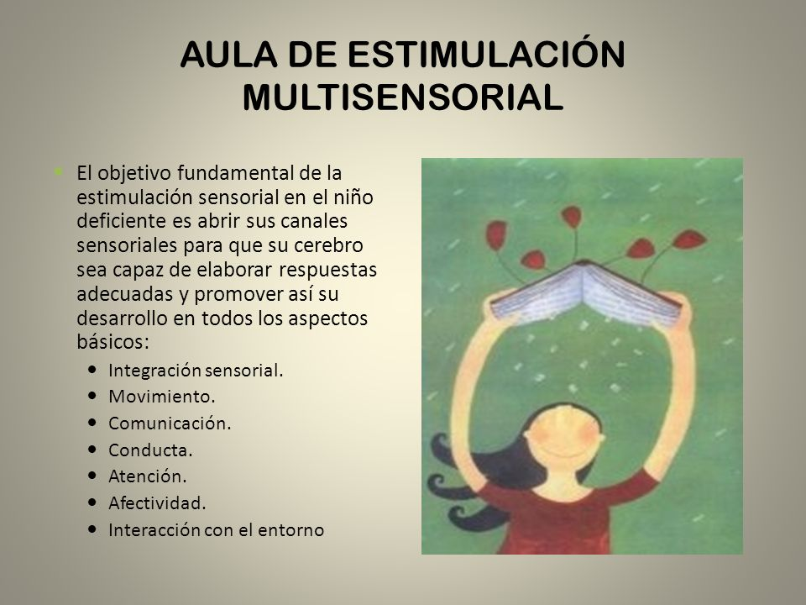

Slide 22
AULA DE ESTIMULACION
Se trata de un espacio físico preparado con múltiples elementos sensoriales, muchos de ellos altamente sofisticados, con las últimas tecnologías, con unas características donde se pueden trabajar de una forma diferente los sentidos. Contiene recursos que, mediante la técnica, se facilita ver, sentir, tocar, entender, probar, crear e imaginar.
es decir, si queremos estimular el oído, utilizaremos más el material sonoro que el visual.
Es un ambiente con elementos como: la música, las luces de colores, los aromas, las texturas, donde las personas exploran, descubren y disfrutan del mundo de los sentidos y los afectos.

Slide 23
Objetivo de la sala DE ESTIMULACION
Es dar curso libre a la experiencia sensorial, buscar la satisfacción, el placer y el descanso, de respetar la motivación y el ritmo de la persona.
En un entorno seguro y motivante que mejora el bienestar físico y emocional, facilita la experimentación, el disfrute lúdico, la relación, la comunicación y la integración.
Todo esto para favorecer el nivel de integración sensorial, facilitando así los aprendizajes básicos y abriendo puertas a relaciones más significativas.

Slide 24
TIPOS DE SALAS SENSORIALES
se diferencian dos tipos de entornos/ ambientes:
Pasivo: aquel en el que el sujeto se introduce en un ambiente que le estimula y acaricia por medio de efectos sensoriales.
Activo: aquel que supone la participación del usuario en el aprendizaje y le permite tomar conciencia de los efectos de su actuación sobre el entorno (relación causa-efecto).
Desde el punto de vista este se subdivide en tres tipos de salas de atención:

Slide 25
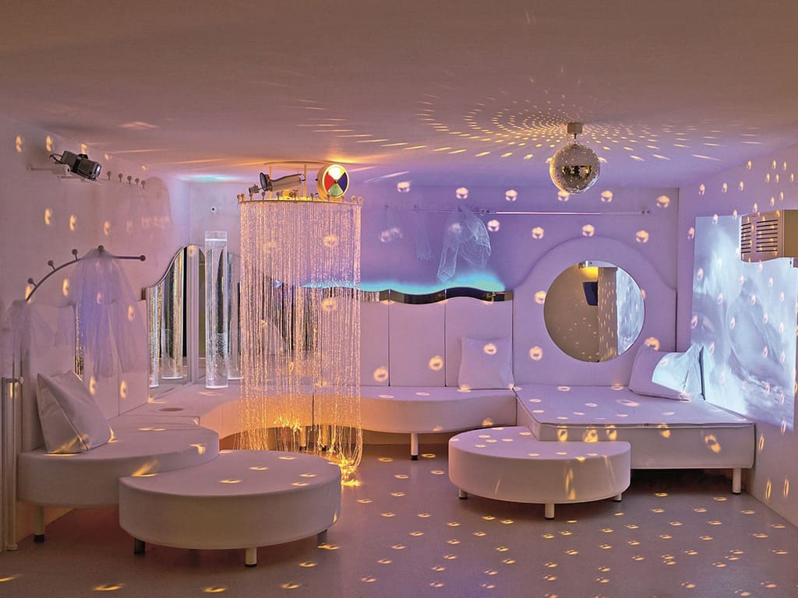
Salas blancas: En estas salas prima el color blanco, y su objetivo prioritario es conseguir un ambiente relajado, donde el sujeto recibe estimulación principalmente pasiva (relajación, acercamiento y estimulación)

Slide 26
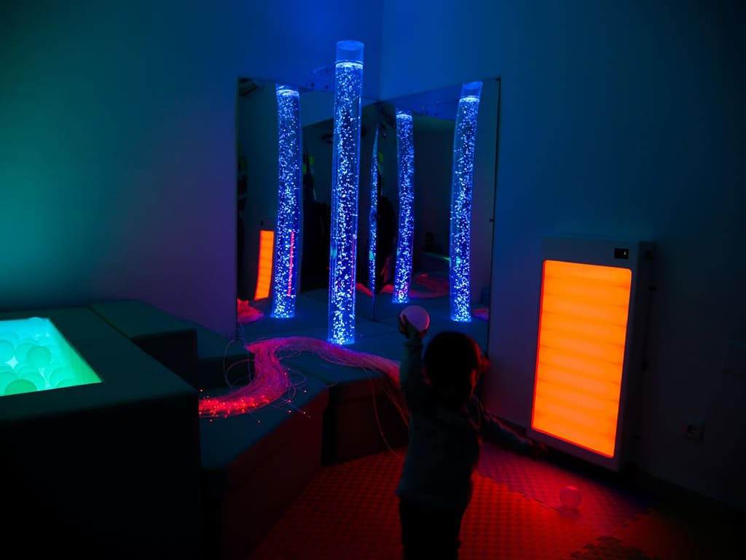
Salas oscuras o negras: Se caracterizan por el uso de luz UV y elementos que brillan bajo esta luz, que no están presentes en las salas blancas.
Cuentan con estímulos potentes que requieren la participación activa del sujeto (estímulos potentes, control de entorno).

Slide 27
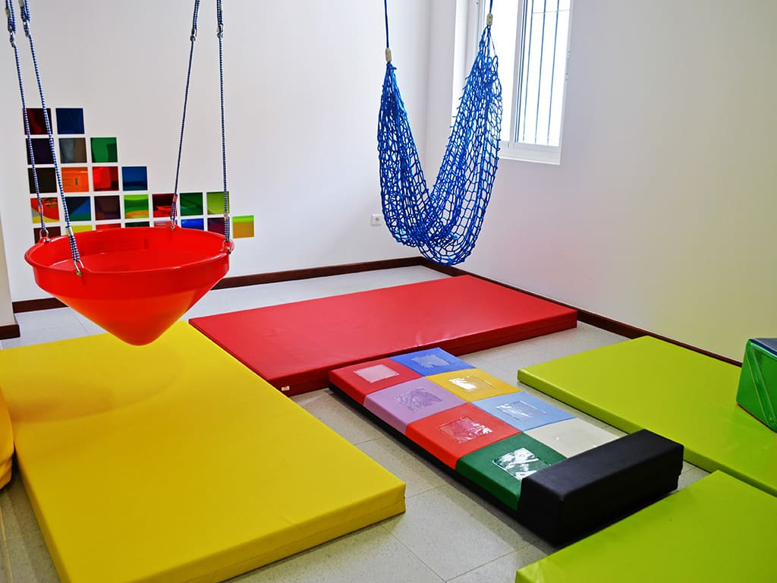
Salas de aventura: Este tipo de salas, a diferencia de las anteriores, no juega tanto con las luces, sino que cuenta con material variado perceptivo-motor. el objetivo es favorecer el desarrollo sensorial y cognitivo de forma paralela al desarrollo motor.
El sujeto experimenta a través de acciones motoras con materiales de diferentes texturas, colores y olores.

Slide 28
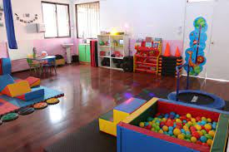
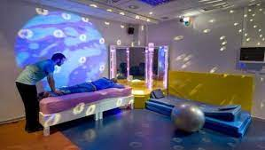
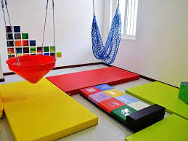
Gracias

Slide 29
Bibliografía
file:///C:/Users/HP/Downloads/Estimulacion%20M.pdf
https://stimuluspro.com/blog/estimulacion-multisensorial/
https://www.eneso.es/blog/salas-de-estimulacion-sensorial-o-snoezelen/

